Slide 1
Вінницький національний технічний університет
Факультет машинобудування та транспорту
Кафедра автомобілів та транспортного менеджменту
Графічна частина до магістерської
кваліфікаційної роботи зі спеціальності 8.07010601
На тему:
УДОСКОНАЛЕННЯ МЕТОДИКИ ДІАГНОСТУВАННЯ СИСТЕМИ ІМПУЛЬСНОГО ВПОРСКУВАННЯ БЕНЗИНУ
Автомобілі та автомобільне господарство
08-29.МКР.009.00.000 ПЗ
Керівник роботи
к.т.н., доц. Ю.Ю. Кукурудзяк
Розробив студент гр. 1Т-14м
Я.В. Паляднік

Slide 2
Мета роботи – удосконалення методики діагностування системи імпульсного впорскування бензину автомобільного двигуна
Об'єкт дослідження – процес діагностування системи імпульсного впорскування бензину автомобільного двигуна
Предмет дослідження – методи і алгоритми діагностування системи імпульсного впорскування бензину автомобільного двигуна
Основні задачі роботи:
Виконати аналіз сучасних методів і способів діагностування системи імпульсного впорскування бензину.
Вибрати і обґрунтувати діагностичні параметри системи імпульсного впорскування бензину, які мають високу інформативність і прості в реалізації вимірювань. Проаналізувати фактори, що на них впливають.
Запропонувати і обґрунтувати науковий підхід щодо удосконалення процесу діагностування системи імпульсного впорскування бензину.
З метою підвищення ефективності діагностування системи імпульсного впорскування бензину розробити й дослідити діагностичну модель в системі Matlab/Simulink.
Розробити алгоритм практичної реалізації методики діагностування системи імпульсного впорскування бензину.

Slide 3
Наукова новизна отриманих результатів
1. Запропоновано науковий підхід діагностування системи імпульсного впорскування бензину, який ґрунтується на моделюванні взаємозв’язку між діагностичними параметрами та причинами несправностей, що дає можливість підвищення ефективності та автоматизації процесу діагностування.
2. Одержав подальший розвиток метод поглибленого діагностування системи імпульсного впорскування бензину із застосуванням комп'ютерного діагностичного стенду на основі зчитування осцилограм напруги керування форсункою та віброакустичного сигналу відкриття голки форсунки.

Slide 4
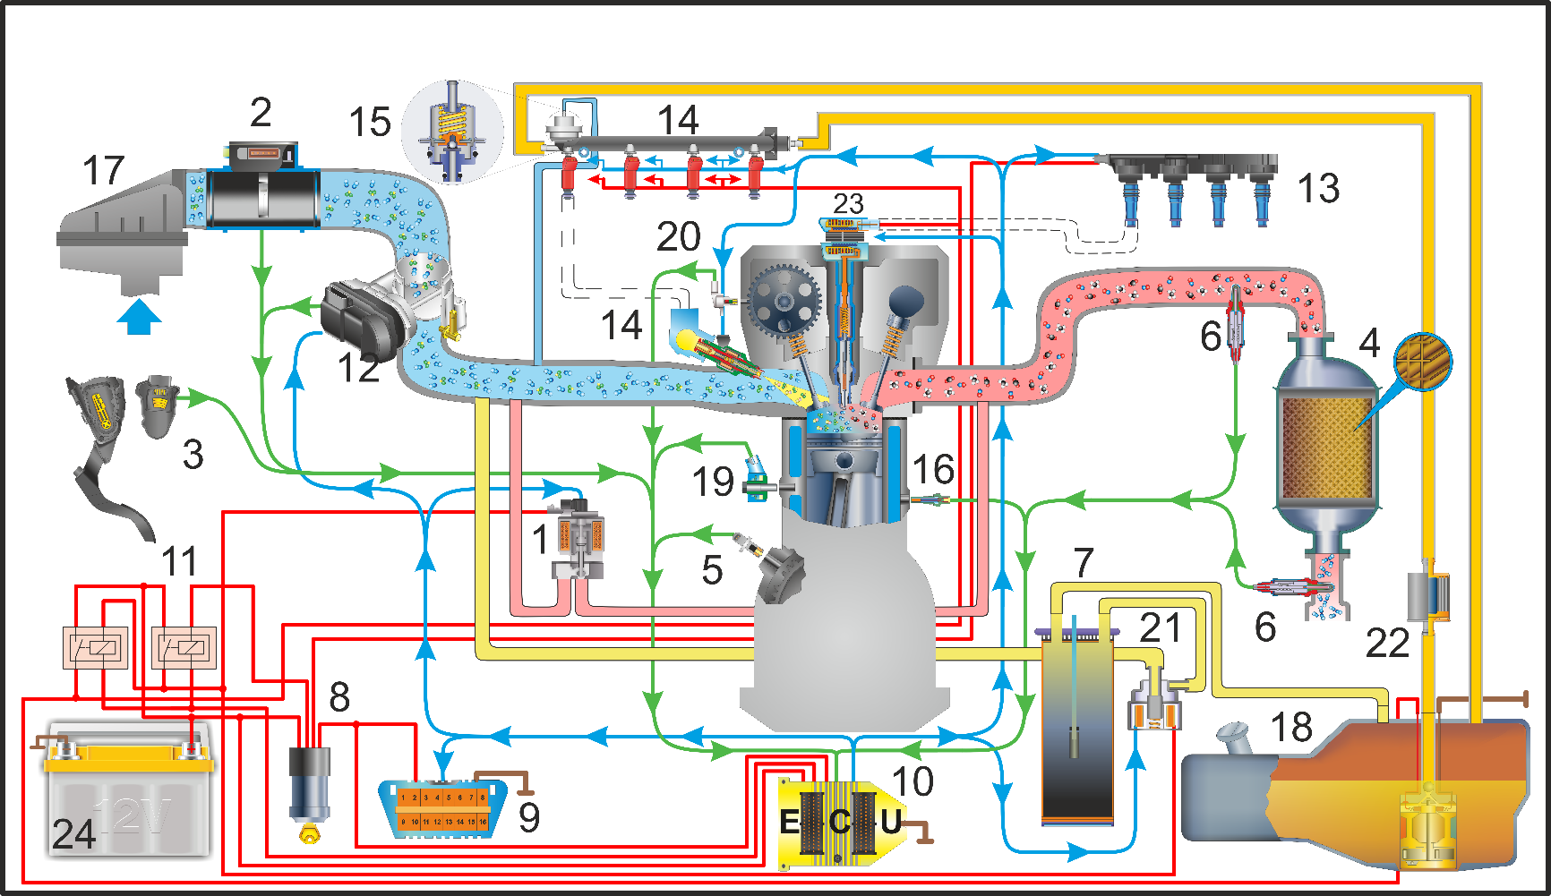
Принципова схема системи імпульсного впорскування бензину
1 - клапан рециркуляції відпрацьованих газів; 2 - витратомір повітря; 3 - модуль педалі газу; 4 - каталізатор;
5 - датчик положення колінчатого вала. 6 - лямбда-датчик; 7 - адсорбер; 8 - замок запалювання; 9 - діагностичний роз’єм OBD-II; 10 - електронний блок управління; 11 - головне і паливне реле; 12 - модуль дросельної заслінки;
13 - модуль запалювання; 14 - паливна рампа разом із електромагнітними форсунками і регулятором тиску палива; 15 - регулятор тиску палива; 16 - датчик температури охолоджуючої рідини; 17 - повітряний фільтр;
18 - паливний бак із розміщеним в ньому паливним насосом; 19 – датчик детонації; 20 - датчик положення розподільчого вала; 21 – клапан продувки адсорбера; 22 – паливний фільтр; 23 – індивідуальна котушка із свічкою запалювання; 24 – акумуляторна батарея;

Slide 5
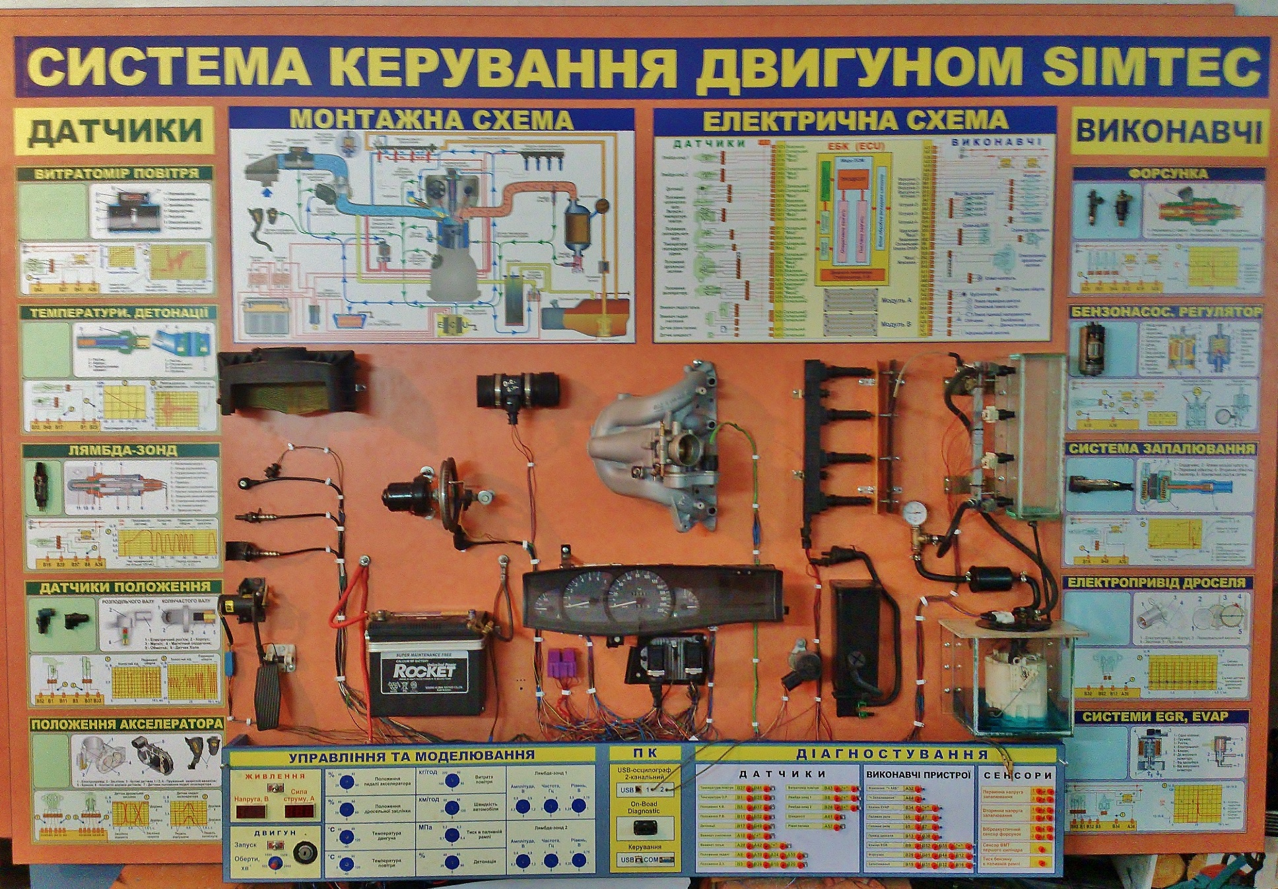
Безмоторна установка системи впорскування бензину

Slide 6
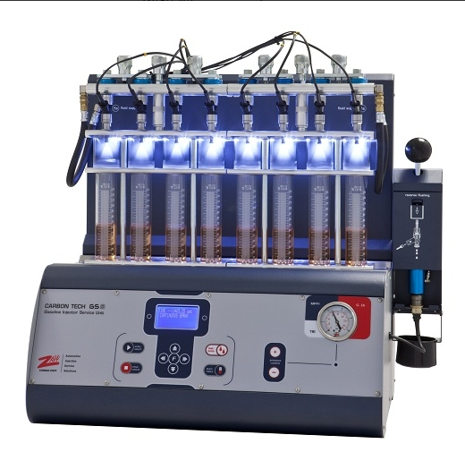
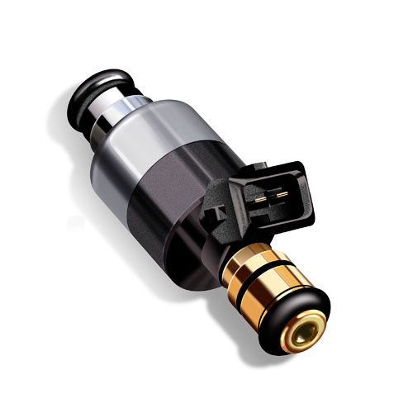
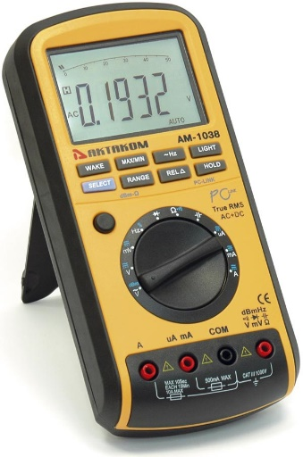
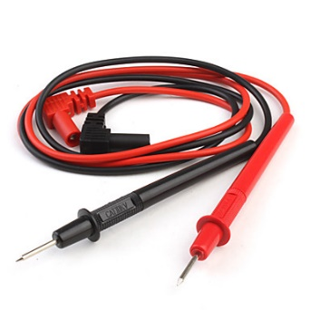
Діагностика вимірюванням абсолютних значень фізичних величин
Стенд для діагностики форсунок
Динамічна і статична продуктивність;
Герметичність;
Кут факела розпилу форсунки;
Опір
Напруга
Обрив
Мультитестер

Slide 7
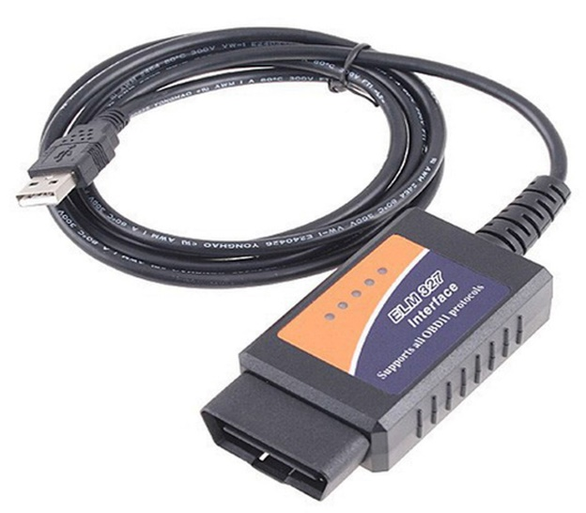
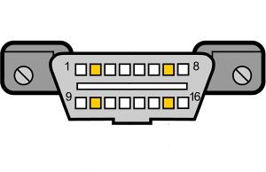
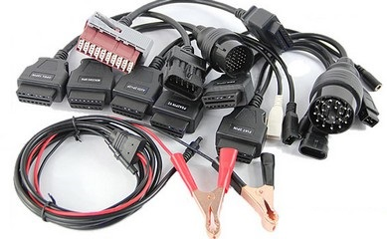
Діагностування через OBD
OBDII сканер
Зчитування та перегляд кодів несправностей
Зчитування поточних параметрів роботи СУ
Отримання збережених параметрів роботи СУ на момент виникнення кодів несправностей
Управління виконавчими механізмами
Перехідники та ПЗ

Slide 8
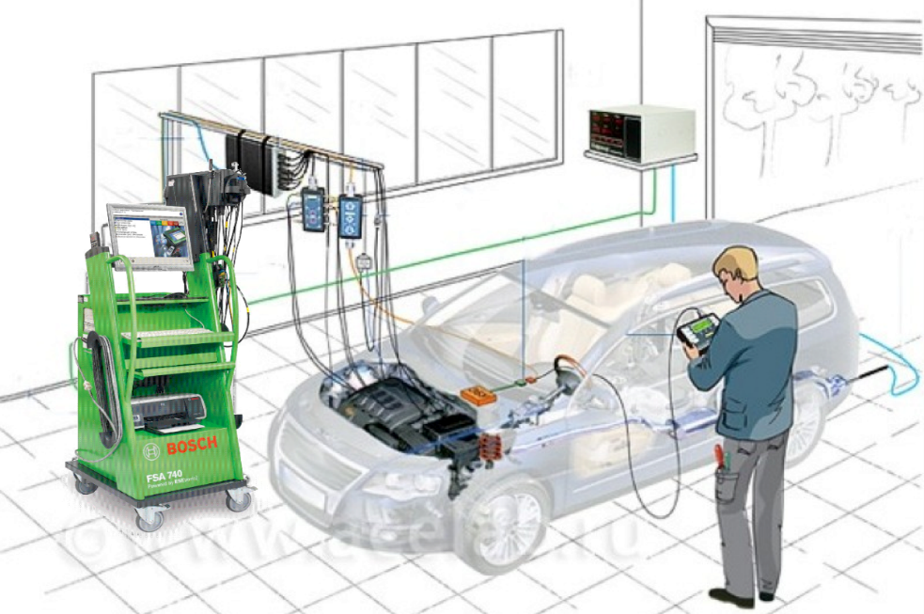
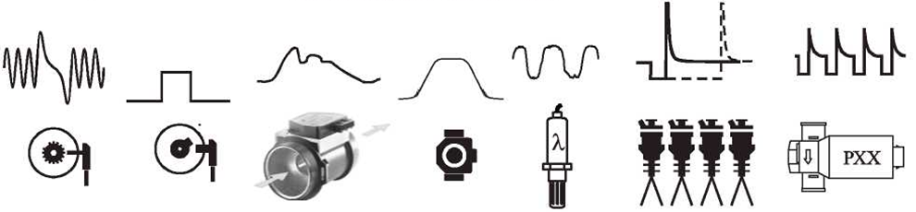
Діагностування за допомогою комп'ютерного
діагностичного стенду
Зчитування інформації із систем автомобіля
системи запалювання;
системи живлення та пуску;
проводки, датчиків і виконавчих механізмів автомобіля;
системи освітлення;
АКПП;
гальмівної системи і ABS;
додаткових пристроїв автомобіля.
Осцилограми роботи датчиків і виконавчих механізмів

Slide 9
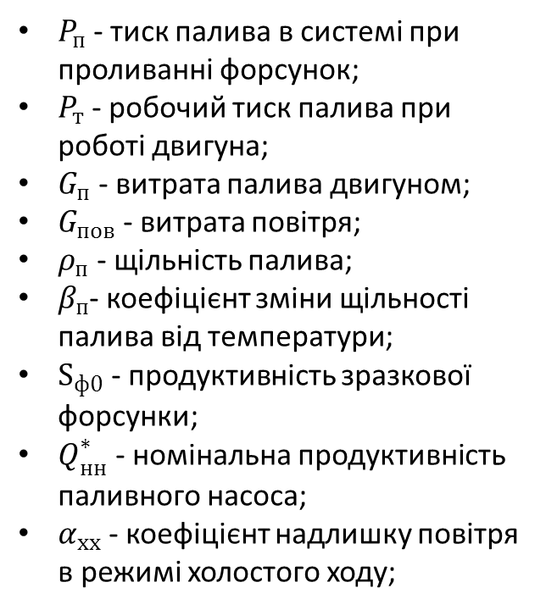
Формування бази вхідної інформації та діагностичних параметрів системи впорскування бензину
Діагностичні параметри, які характеризують роботу імпульсної системи впорскування
База вхідної інформації
$P_{п}$ - тиск палива в системі при проливанні форсунок;
$P_{т}$ - робочий тиск палива при роботі двигуна;
$G_{п}$ - витрата палива двигуном;
$G_{пов}$ - витрата повітря;
$ρ_{п}$ - щільність палива;
$β_{п}$- коефіцієнт зміни щільності палива від температури;
$S_{ф0}$ - продуктивність зразкової форсунки;
$Q_{нн}^{∗}$ - номінальна продуктивність паливного насоса;
$α_{хх}$ - коефіцієнт надлишку повітря в режимі холостого ходу;
тиск палива в рампі;
прохідний перетин отвору форсунки;
перепад тиску палива на розпилювачі форсунки;
тривалість впорскування;
продуктивність паливного насоса;

Slide 10
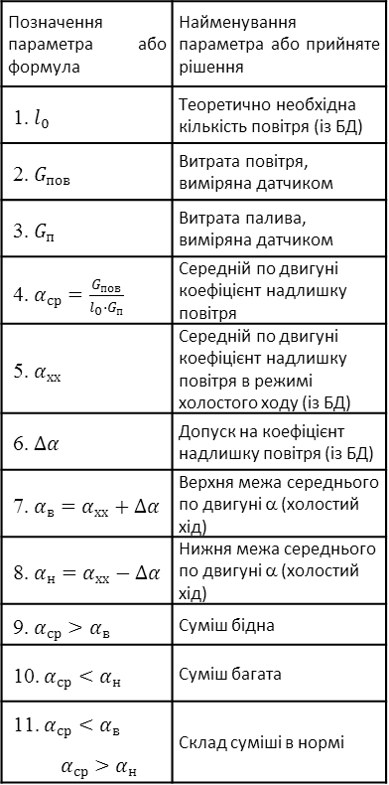
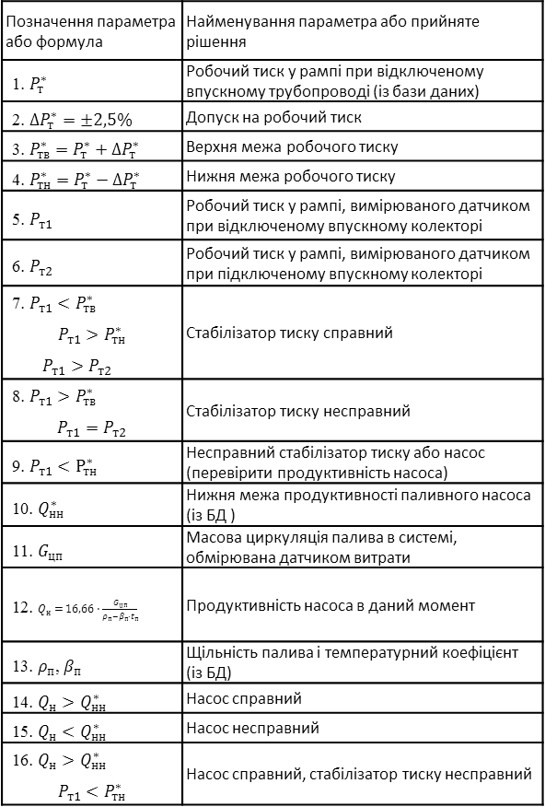
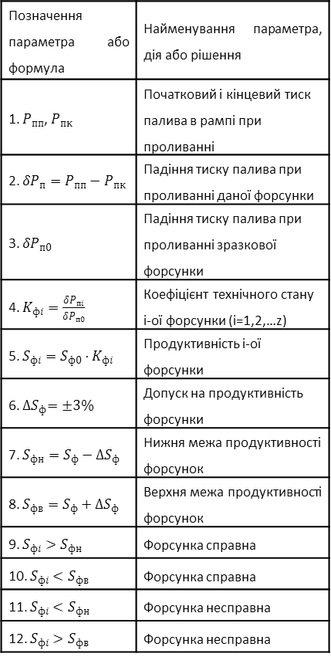
Алгоритми процедур визначення технічного стану елементів системи імпульсного впорскування
Технічний стан стабілізатора тиску та бензонасоса
Технічний стан форсунки
Оцінка коефіцієнта
надлишку повітря
Позначення параметра або формула | Найменування параметра, дія або рішення
1. $P_{пп}$, $P_{пк}$ | Початковий і кінцевий тиск палива в рампі при проливанні
2. $δP_{п}=P_{пп}−P_{пк}$ | Падіння тиску палива при проливанні даної форсунки
3. $δP_{п0}$ | Падіння тиску палива при проливанні зразкової форсунки
4. $K_{фi}=\frac{δP_{пi}}{δP_{п0}}$ | Коефіцієнт технічного стану i-ої форсунки (i=1,2,…z)
5. $S_{фi}=S_{ф0}·K_{фi}$ | Продуктивність i-ої форсунки
6. ${∆S}_{ф}=±3\%$ | Допуск на продуктивність форсунки
7. $S_{фн}=S_{ф}−{∆S}_{ф}$ | Нижня межа продуктивності форсунок
8. $S_{фв}=S_{ф}+{∆S}_{ф}$ | Верхня межа продуктивності форсунок
9. $S_{фi}>S_{фн}$ | Форсунка справна
10. $S_{фi}<S_{фв}$ | Форсунка справна
11. $S_{фi}<S_{фн}$ | Форсунка несправна
12. $S_{фi}>S_{фв}$ | Форсунка несправна
Позначення параметра або формула | Найменування параметра або прийняте рішення
1. $P_{т}^{∗}$ | Робочий тиск у рампі при відключеному впускному трубопроводі (із бази даних)
2. $∆P_{т}^{∗}=±2,5\%$ | Допуск на робочий тиск
3. $P_{тв}^{∗}=P_{т}^{∗}+∆P_{т}^{∗}$ | Верхня межа робочого тиску
4. $P_{тн}^{∗}=P_{т}^{∗}−∆P_{т}^{∗}$ | Нижня межа робочого тиску
5. $P_{т1}$ | Робочий тиск у рампі, вимірюваного датчиком при відключеному впускному колекторі
6. $P_{т2}$ | Робочий тиск у рампі, вимірюваного датчиком при підключеному впускному колекторі
7. $P_{т1}<P_{тв}^{∗}$ $$P_{т1}>P_{тн}^{∗}$$ $$P_{т1}>P_{т2}$$ | Стабілізатор тиску справний
8. $P_{т1}>P_{тв}^{∗}$ $$P_{т1}=P_{т2}$$ | Стабілізатор тиску несправний
9. $P_{т1}<P_{тн}^{∗}$ | Несправний стабілізатор тиску або насос (перевірити продуктивність насоса)
10. $Q_{нн}^{∗}$ | Нижня межа продуктивності паливного насоса (із БД )
11. $G_{цп}$ | Масова циркуляція палива в системі, обмірювана датчиком витрати
12. $Q_{н}=16,66·\frac{G_{цп}}{ρ_{п}−β_{п}·t_{п}}$ | Продуктивність насоса в даний момент
13. $ρ_{п}$, $β_{п}$ | Щільність палива і температурний коефіцієнт (із БД)
14. $Q_{н}>Q_{нн}^{∗}$ | Насос справний
15. $Q_{н}<Q_{нн}^{∗}$ | Насос несправний
16. $Q_{н}>Q_{нн}^{∗}$ $$P_{т1}<P_{тн}^{∗}$$ | Насос справний, стабілізатор тиску несправний
Позначення параметра або формула | Найменування параметра або прийняте рішення
1. $l_{0}$ | Теоретично необхідна кількість повітря (із БД)
2. $G_{пов}$ | Витрата повітря, виміряна датчиком
3. $G_{п}$ | Витрата палива, виміряна датчиком
4. $α_{ср}=\frac{G_{пов}}{l_{0}·G_{п}}$ | Середній по двигуні коефіцієнт надлишку повітря
5. $α_{хх}$ | Середній по двигуні коефіцієнт надлишку повітря в режимі холостого ходу (із БД)
6. $∆α$ | Допуск на коефіцієнт надлишку повітря (із БД)
7. $α_{в}=α_{хх}+∆α$ | Верхня межа середнього по двигуні α (холостий хід)
8. $α_{н}=α_{хх}−∆α$ | Нижня межа середнього по двигуні α (холостий хід)
9. $α_{ср}>α_{в}$ | Суміш бідна
10. $α_{ср}<α_{н}$ | Суміш багата
11. $α_{ср}<α_{в}$ $$α_{ср}>α_{н}$$ | Склад суміші в нормі

Slide 11
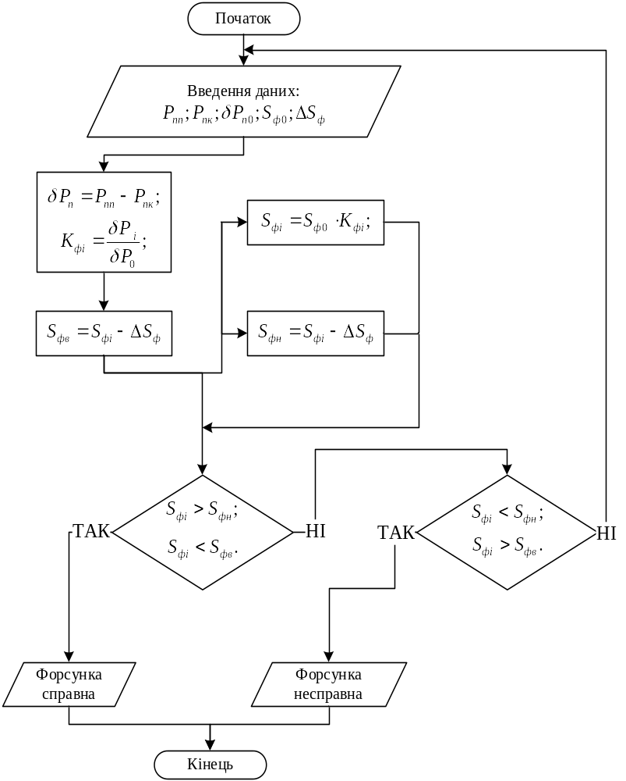
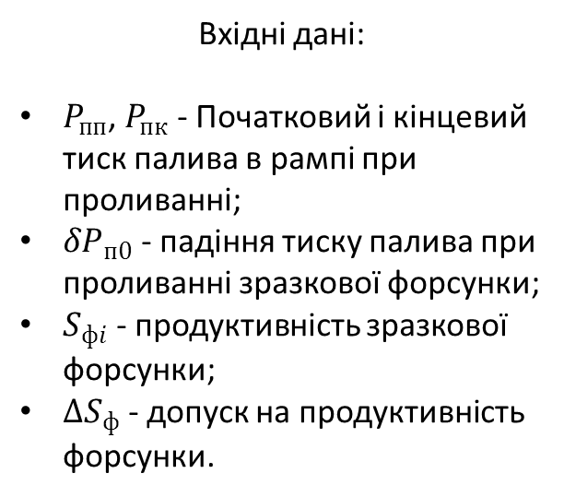
Алгоритм процедури визначення технічного стану форсунок
Вхідні дані:
$P_{пп}$, $P_{пк}$ - Початковий і кінцевий тиск палива в рампі при проливанні;
$δP_{п0}$ - падіння тиску палива при проливанні зразкової форсунки;
$S_{фi}$ - продуктивність зразкової форсунки;
${∆S}_{ф}$ - допуск на продуктивність форсунки.

Slide 12
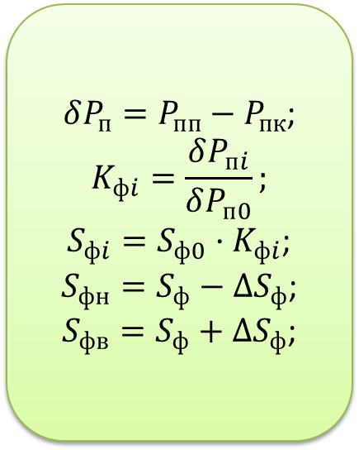

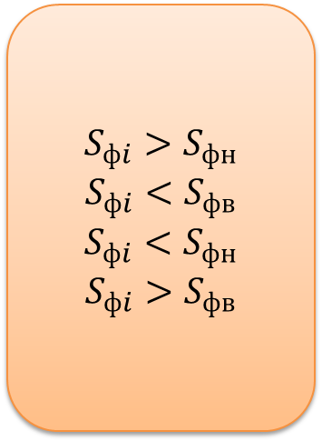
Алгоритм процедури визначення технічного стану форсунок
Вхідні дані
Обробка даних
Прийняття рішення
$δP_{п}=P_{пп}−P_{пк}$;
$$K_{фi}=\frac{δP_{пi}}{δP_{п0}};$$
$S_{фi}=S_{ф0}·K_{фi}$;
$S_{фн}=S_{ф}−{∆S}_{ф}$;
$S_{фв}=S_{ф}+{∆S}_{ф}$;
$$S_{фi}>S_{фн}$$
$$S_{фi}<S_{фв}$$
$$S_{фi}<S_{фн}$$
$$S_{фi}>S_{фв}$$
$P_{пп}$, $P_{пк}$;
$δP_{п0}$;
$S_{фi}$;

Slide 13
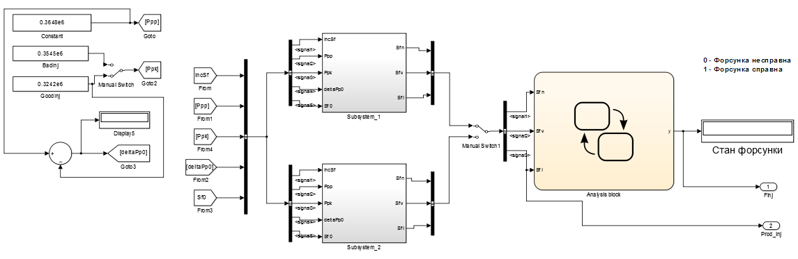
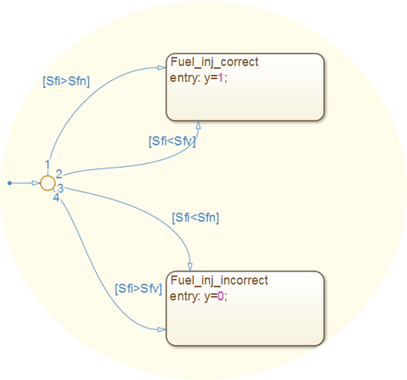
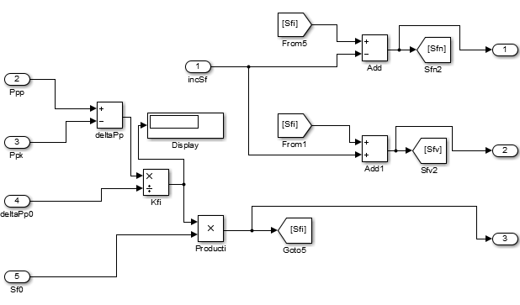
Simulink модель процедури визначення технічного стану форсунок
Підсистема виконання
операцій
Вхідні дані
Підсистема прийняття
рішення
Підсистема виконання
операцій в розгорнутому вигляді

Slide 14
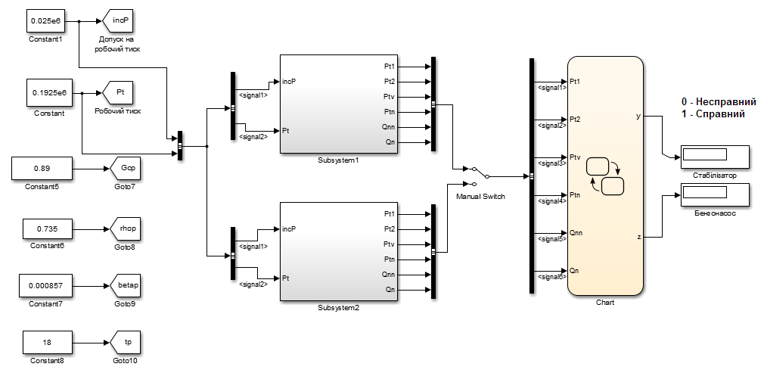
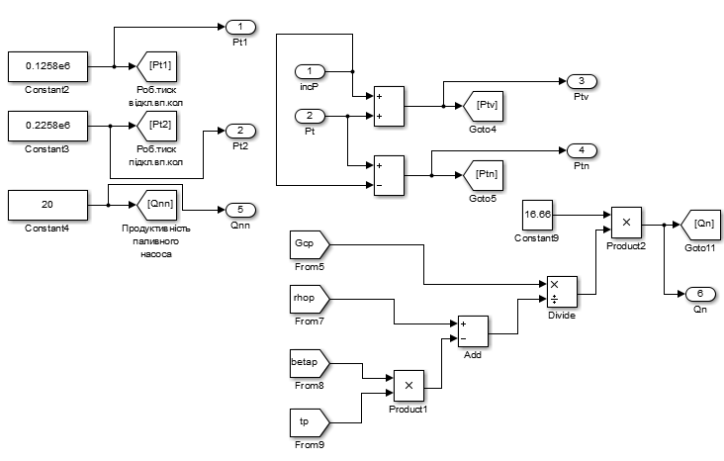
Simulink модель процедури визначення технічного стану стабілізатора тиску і бензонасоса
Підсистема виконання
операцій
Підсистема прийняття
рішення
Виведення результату про стан об’єкта діагностування
Вхідні дані
Підсистема виконання
операцій в розгорнутому вигляді

Slide 15
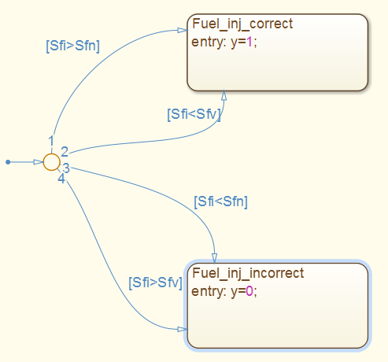
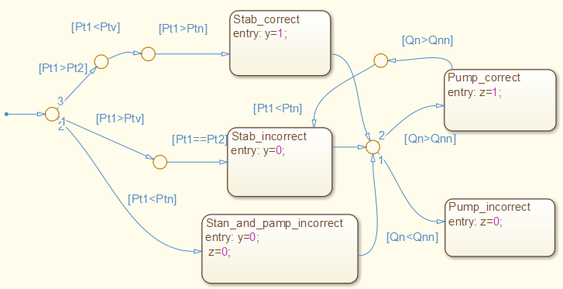
Підсистема прийняття рішення про стан
об’єкта діагностування
Процедура №1
Процедура №2
Вхідний сигнал
у підсистему
Умова
переходу
Напрямок переходу
Стан об’єкта діагностування

Slide 16
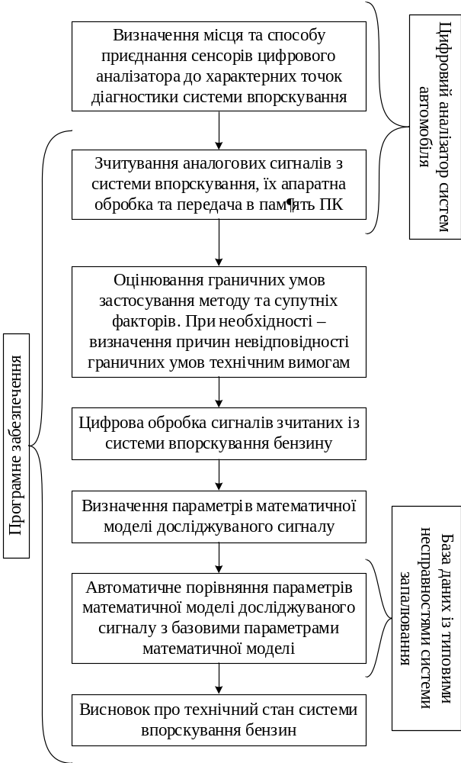
Блок-схема алгоритму діагностування

Slide 17
ВИСНОВКИ
1. На основі аналізу науково-технічної літератури обґрунтована необхідність удосконалювання методів і засобів технічного діагностування системи імпульсного впорскування бензину. Існуючі засоби й методи діагностування не дозволяють швидко, точно й однозначно розрізнити характерні несправності системи впорскування бензину.
Обґрунтовано доцільність вибору діагностичних параметрів системи впорскування бензину, що безпосередньо характеризують зміну структурних параметрів системи.
2. На основі запропонованого наукового підходу розроблено діагностичну систему, яка ґрунтується на математичному моделюванні робочого процесу системи впорскування та розробці діагностичної моделі в системі Matlab-Simulink. Це дає можливість підвищення ефективності діагностування системи впорскування бензину та можливості автоматизації процесу діагностування.
3. Розроблено безмоторну установку системи впорскування бензину, яка дала можливість практичного випробування розроблених діагностичних моделей та алгоритмів.

